Slide 1

“YO EN LA ESCUELA”
Arturo Guerrero 1C

Slide 2
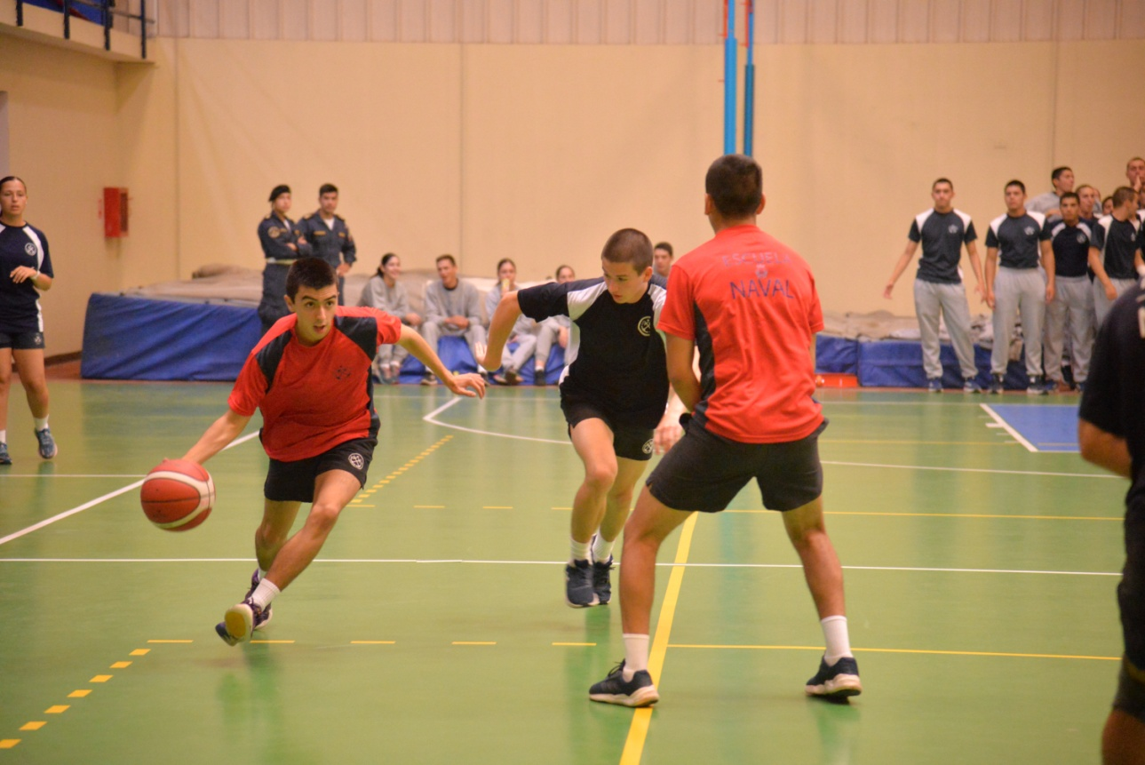
Deportes
Dentro de las diversas actividades que realizamos en las escuela naval una de las que más se destaca es el deporte ,desde ,seleccionado hasta algo tan común como correr para todos lados en beneficio de uno mismo que en lo personal me lo disfruto bastante.

Slide 3
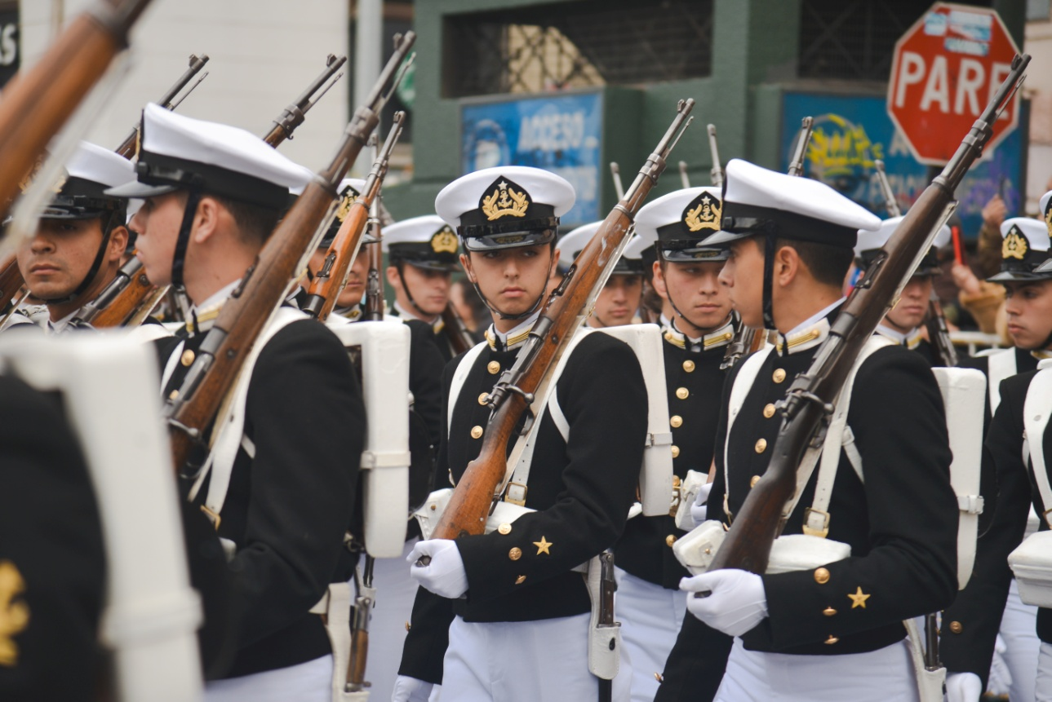
Desfile ( 21 de mayo)
Sin duda una de las mejores experiencia que uno puede vivir dentro de la escuela es el famoso 21 de mayo. Realmente es un día especial para nosotros los que compartimos el amor hacia la misma bandera , por las diversas sensaciones encontradas sobretodo por el sentimiento de decir que todo el esfuerzo valió la pena , sin duda , un momento único

Slide 4
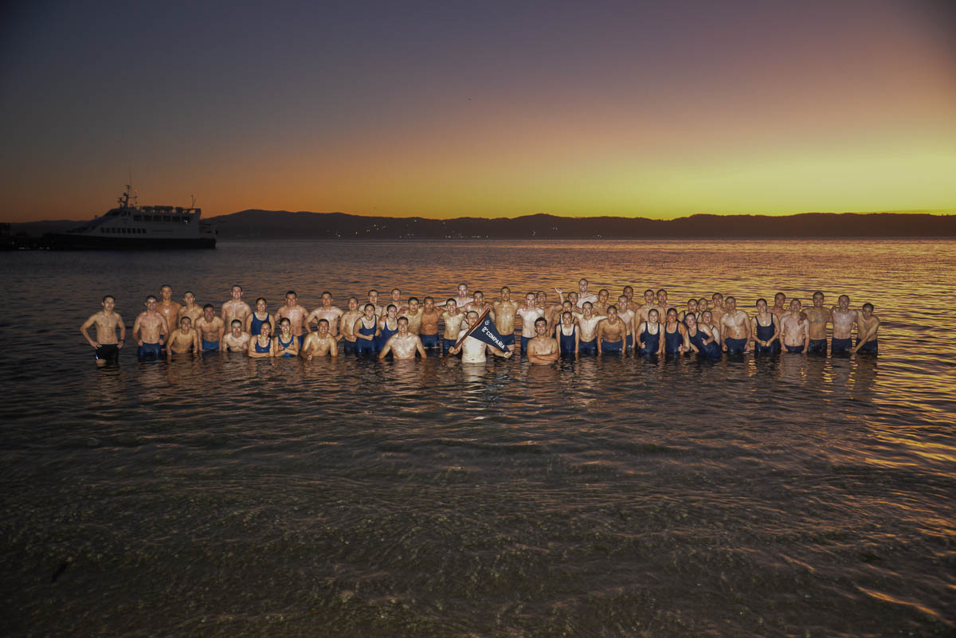
Carretas
Desde el primer día que uno ingresa a la escuela naval no se imagina lo fundamental que se convierte un “desconocido” para pasar el día a día. Son muchas las horas que compartimos juntos desde pagar juntos, dormir , comer y incluso hasta bañarse juntos . Los “carretas” son más que simples amigos son personas que están ahí en las buenas y en las malas totalmente incondicionales generando un vinculo que difícilmente se va a romper en un futuro de nuestras vidas.

